Slide 1
วิธีติดตั้ง Windows 10

Slide 2
สิ่งที่ต้องเตรียมก่อนลง Windows 10
-โหลดตรงจาก Microsoft ซึ่งเวอร์ชั่นที่ให้ดาวน์โหลดก็จะมี Windows 10 Pro, Windows 10 Home เลือกโหลดได้ตามที่ต้องการ.
-รายการสิ่งที่ต้องเตรียมพร้อม
ไฟล์ .iso ของ Windows10
ปุ่มคีย์บอร์ดสำหรับกดเข้า Boot Menu หรือ Boot Option (ASUS F12)

Slide 3
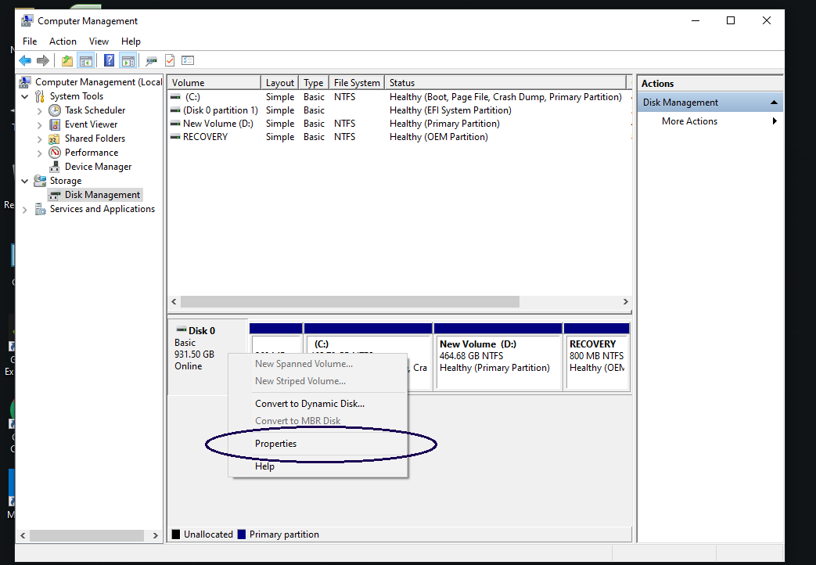
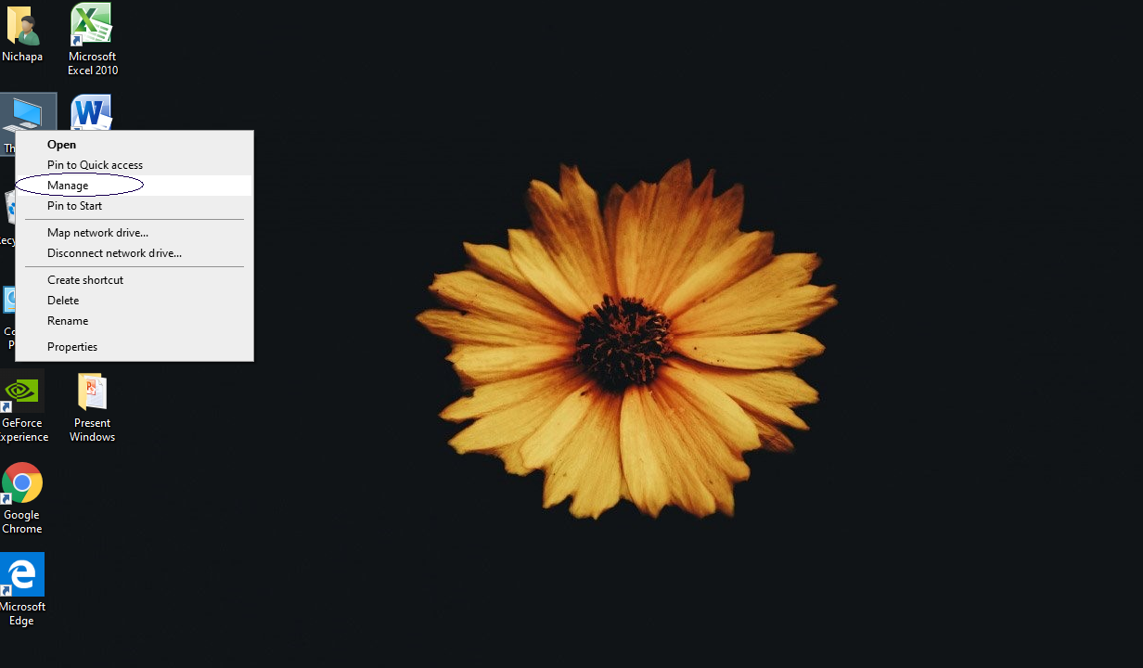
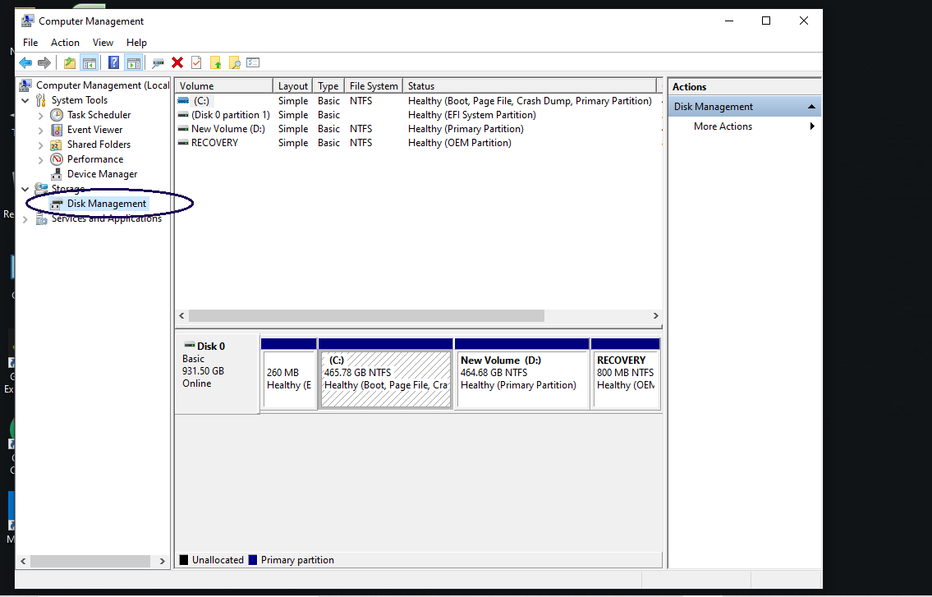
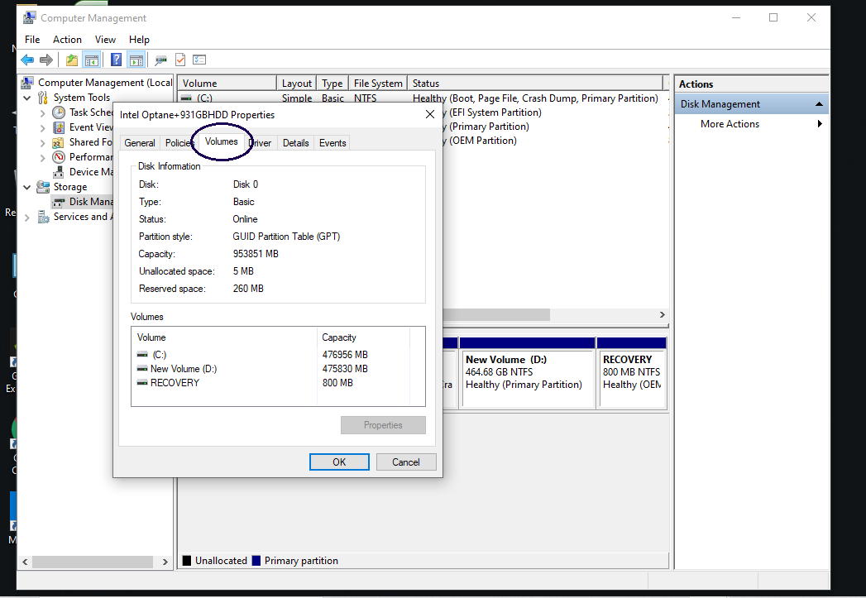
- เช็ค Partition ของ ฮาร์ดดิสก์ ของเครื่องเรา
3
1
4
2

Slide 4
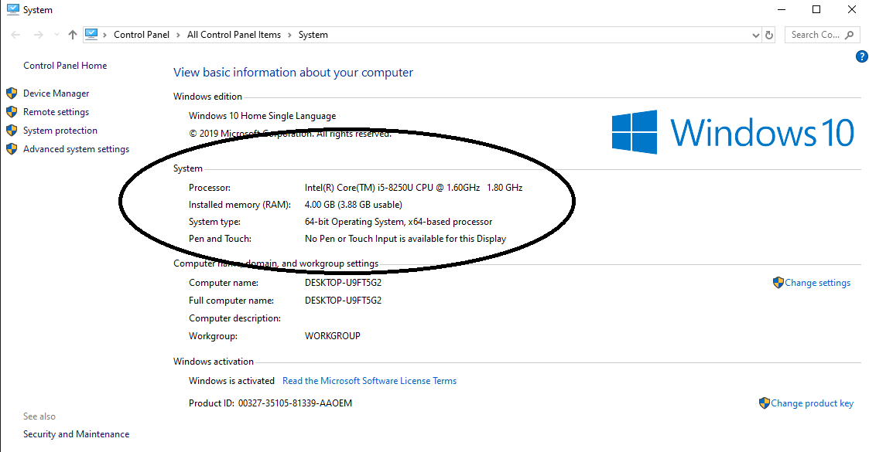
ควรตรวจเช็ค Rem ของเครื่องเราก่อนว่ามีขนาดเท่าหรือหน่วยความจำเท่าไหร่

Slide 5
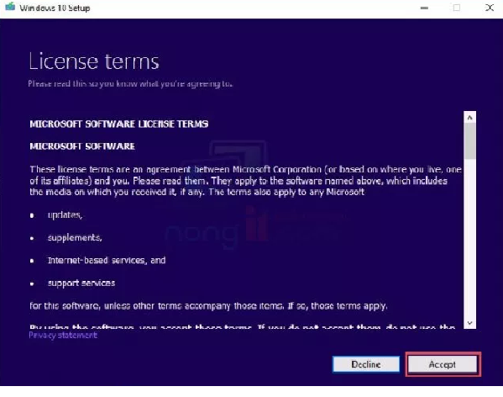
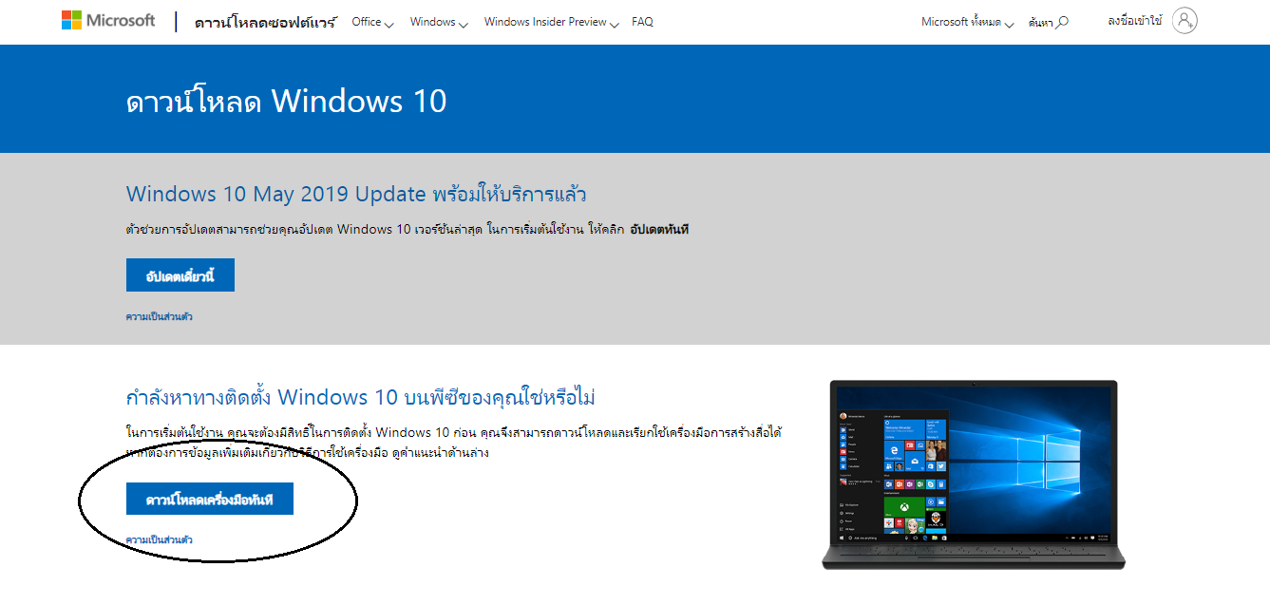
ก่อนที่จะเริ่มเราจำเป็นต้องมี
-รายการสิ่งที่ต้องเตรียมพร้อม
ไฟล์ .iso ของ Windows10
ขั้นตอนการ Download Windows 10 ไฟล์ ISO
1.ดาวน์โหลด Media creation tool
https://www.microsoft.com/
th-th/software-download/windows10
2.หลังจากดาวน์โหลด Media creation tool เสร็จ
จะได้ไฟล์ชื่อ MediaCreationTool.exe
3.ให้ทำการเปิด MediaCreationTool.exe
ที่ดาวน์โหลดมา
จะมีหน้าแสดง License ให้คลิกปุ่ม Accept

Slide 6
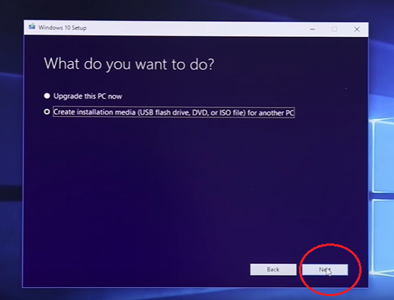
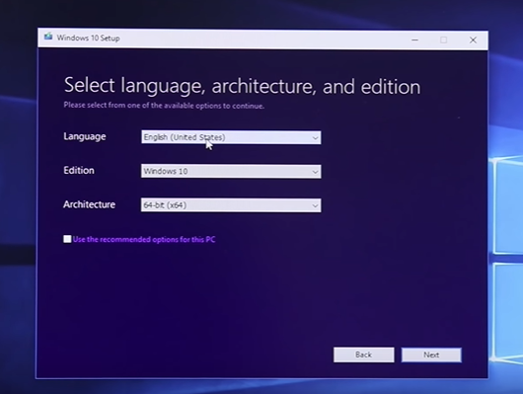
เลือก Create installation media for another PC จากนั้นคลิก Next
เลือกภาษาและเวอร์ชั่น windows
Language: เลือก English (United States) (แนะนำแบบนี้)
Edtion: เลือก Windows 10
Architecture: หากคอมพิวเตอร์ที่ต้องการลง Windows 10 มี Ram 4 Gb ขึ้นไปให้เลือก 64-Bit (x64) หากมี Ram น้อยกว่า 3 Gb ให้เลือก 32-Bit (x86) หรือจะเลือก Both จะเป็นทั้ง 64bit และ 32bit ซึ่งขนาดไฟล์จะใหญ่ขึ้น จะทำให้ใช้ระยะเวลาดาวน์โหลดนานขึ้น (หรือจะเลือกทั้ง 2 ก็ได้

Slide 7
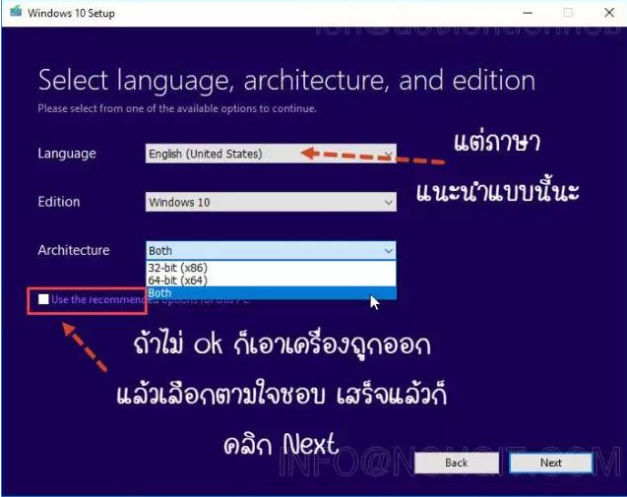
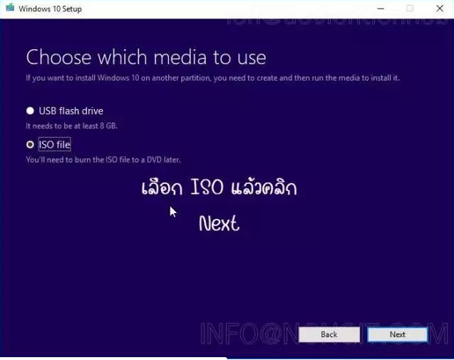
6. เสร็จแล้วคลิก Next
7. เลือก ISO file

Slide 8
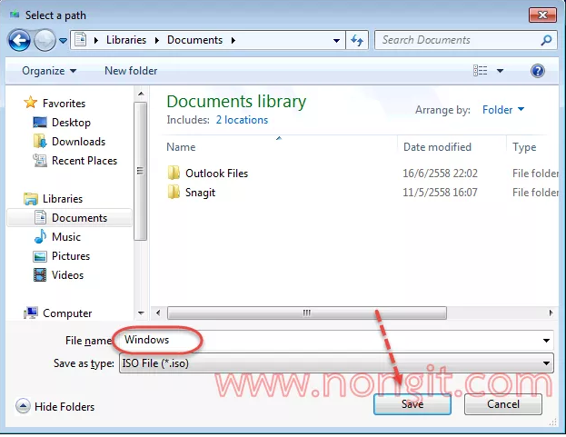
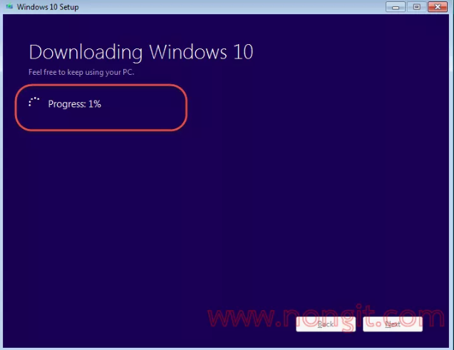
8. เลือก Location ที่ต้องการบันทึกไฟล์ .ISO และกำหนดชื่อไฟล์ iso ตามที่ต้องการจากนั้นคลิก Save
9. รอให้โปรแกรมดาวน์โหลดไฟล์ ISO จนครบ 100%

Slide 9
ขั้นตอนต่อไปก็นำไฟล์ .ISO ไปทำ Boot Windows 10 ด้วย usb flash drive
-ก่อนที่จะเริ่มเราจำเป็นต้องมี 1. ไฟล์ Image Windows 10 2. USB Flash drive ขนาด 8 Gb ขึ้นไป โดยหากมีข้อมูลอยู่ ให้สำรองข้อมูลก่อนนำไปทำ usb boot windows 10

Slide 10
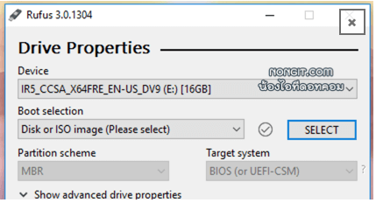
วิธีทำ Windows 10 Boot Usb ด้วย Rufus
1. ให้ทำการเชื่อมต่อ Usb drive หรือเสียบแฟลชไดรฟ์ เข้ากับตัวเครื่องคอมพิวเตอร์
2. ให้เปิดโปรแกรมที่โหลดมาไว้แล้วขึ้นมา สังเกตที่ช่อง Device จะเป็นชื่อ USB ของเรา แล้วที่ช่อง Boot selection ค่าเริ่มต้นจะเป็น Disk or ISO image ถ้าเป็นตัวนี้อยู่ก็ไม่ต้องเปลี่ยนครับ แต่ถ้าไม่ใช่ก็เลือกให้เป็นอันนี้ จากนั้นคลิกที่ปุ่ม SELECT เพื่อเลือกไฟล์ ISO
3. เลือกไฟล์ Windows 10 ISO ตามที่ได้โหลดมาไว้ แล้วก็คลิกปุ่ม Open

Slide 11
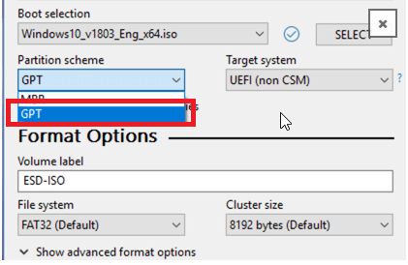
4. หลังจากเลือกไฟล์ ISO มาแล้วก็มาดูที่ Partition scheme โดยเลือกว่าจะทำเป็น Bios หรือ UEFi ถ้าต้องการแบบ UEFI ให้เลือก GPT และ ถ้าลงใน Bios แบบเก่าก็เลือก MBR

Slide 12
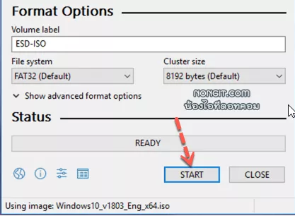
5. กำหนดชื่อ Lable ให้กับ USB Drive
6. เมื่อกำหนดทุกอย่างเสร็จแล้วก็คลิกปุ่ม START

Slide 13
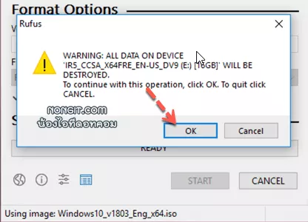
7. หลังจากคลิกปุ่ม START ก็จะมีหน้าต่างสอบถามเราอีกครั้งเพื่อจะให้เรายืนยันที่จะทำต่อ เพราะขั้นตอนจะลบข้อมูลใน USB ทั้งหมด ให้คลิกปุ่ม Ok

Slide 14
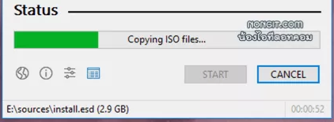
รอจนโปรแกรมทำเสร็จ และระหว่างรอก็จะมีสถานะบอกว่ากำลัง copy ข้อมูลอะไรไปบ้าง พร้อมกับระยะเวลาที่ใช้ไป
8. และเมื่อทำเสร็จแล้วก็จะแสดง READY แล้วก็คลิกปุ่ม CLOSE

Slide 15
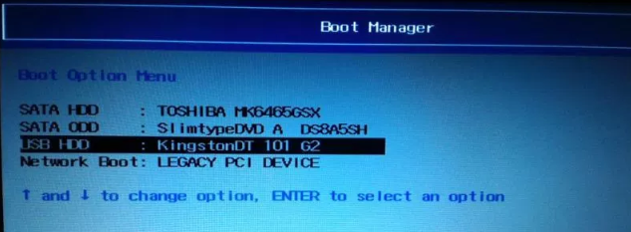
วิธีติดตั้ง Windows 10 ล่าสุดด้วย USB
1. เริ่มต้นด้วยการ เสียบ USB Flash drive ตามที่ได้เตรียมไว้เข้าเครื่องคอมฯ ที่ต้องการลง จากนั้นให้สั่ง Restart หรือหากปิดอยู่ก็ให้ เปิดเครื่อง
2. หลังจากที่คอมฯเริ่มทำงาน ให้กด ปุ่ม Boot menu หรือ ปุ่ม Boot Options ตามรุ่นคอมฯที่ใช้งาน (เริ่มกดตอนที่แสดง Logo ของยี่ห้อคอมฯ หรือ เมนบอร์ด) จากนั้นจะเข้าหน้า Boot menu ให้เลือกตามที่ใช้งาน หากใช้ usb ให้เลือก boot usb

Slide 16


3. เมื่อเครื่องเริ่มอ่าน usb flash drive จะแสดงข้อความ Press any key to boot from CD or DVD..ให้ทำการกดปุ่ม Enter
4. สำหรับใครที่ usb ที่มีทั้งแบบ 32Bit และ 64Bit ก็จะแสดงหน้าให้เลือกว่าต้องการจะลงเป็นแบบ 64-bit หรือ 32-bit เลือกตามที่ต้องการ (แรมน้อยกว่า 4Gb ใช้ 32-bit และ มากกว่าหรือเท่ากับ 4Gb ให้เลือก 64-bit)
5. หลังจากที่เลือกการ boot จะสังเกตเห็นว่าเริ่มมีการ Loading และเห็น Logo กันแล้วครับ

Slide 17
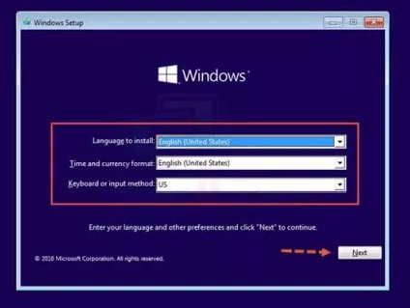
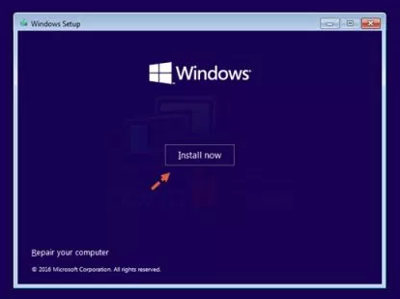
6. จากนั้นเลือก Time and currency format: Thai หรือ English (United States) ตามค่าเริ่มต้น (เราสามารถปล่อยไว้เป็นไปตามค่าเริ่มต้น หรือเลือกตามรูปตัวอย่าง) เสร็จแล้วคลิกที่ปุ่ม Next
7. คลิกปุ่ม Install now ได้เลย

Slide 18
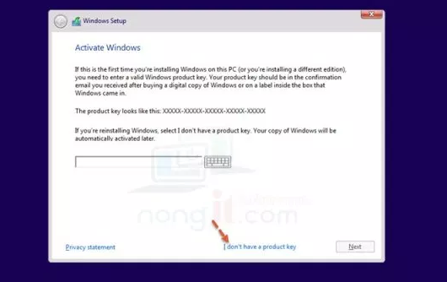
8. ที่หน้านี้จะเป็นการให้ระบุ Product key ทำการกรอก Product key ไป แต่หากยังไม่ใส่หรือยังไม่มีคีย์ก็สามารถข้ามไปก่อนได้ครับ โดยคลิกที่ I don’t have a product key

Slide 19
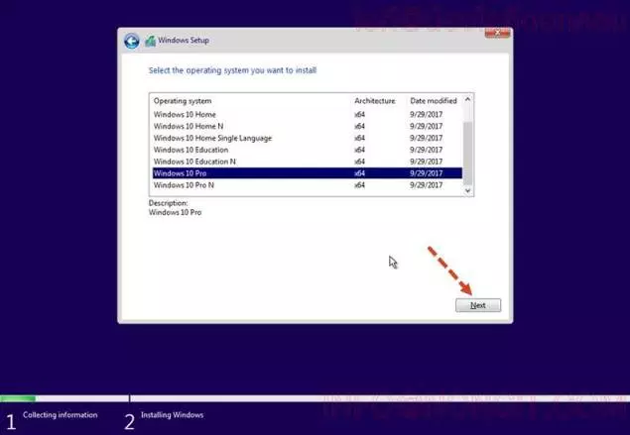
9. ที่หน้านี้ให้ทำการเลือก Windows 10 เวอร์ชั่นตามที่ต้องการใช้งาน เสร็จแล้วคลิกที่ปุ่ม Next

Slide 20
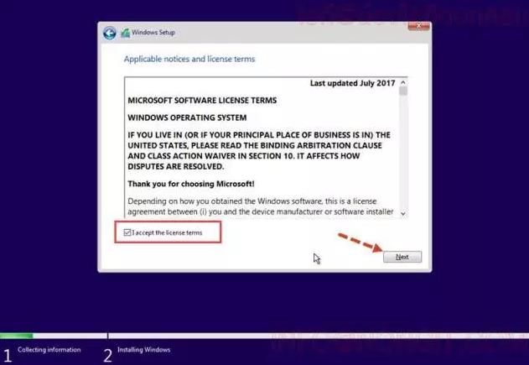
10. เลือกติ๊กถูกที่ช่อง (/) I accept the license term แล้วกด Next

Slide 21
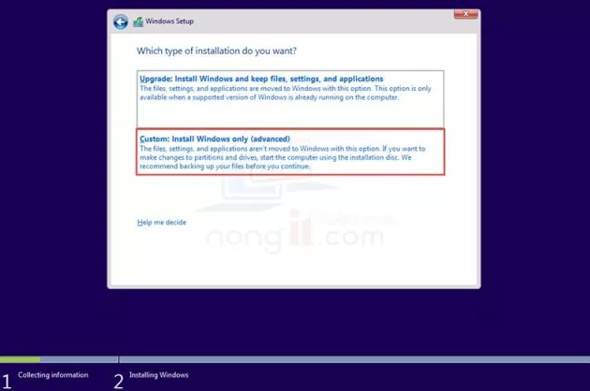
11. ถึงขั้นตอนนี้ให้คลิกเลือก Custom : Install Windows only (advance)

Slide 22
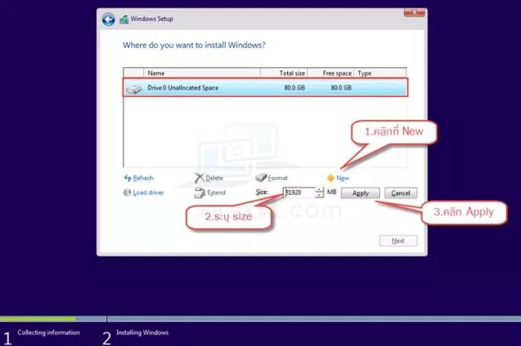
12. เลือกไดร์ที่ต้องการติดตั้ง ตามหัวข้อด้านล่างนี้
– หากเป็น HDD ที่ยังไม่เคย “ติดตั้ง windows” หรือเป็นคอมพิวเตอร์เครื่องใหม่ ให้คลิก New เพื่อแบ่ง Partition ใส่ขนาดที่ต้องการ (หน่วยเป็น MB โดย 1024 Mb = 1 Gb) แล้วคลิก Apply แล้วคลิก Next

Slide 23
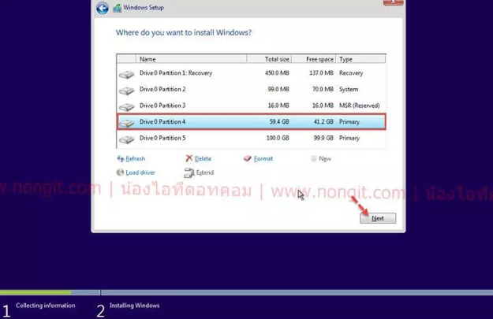
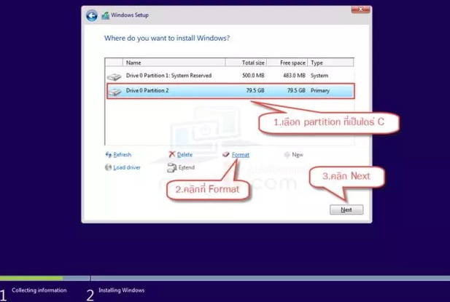
รูปตัวอย่าง สำหรับคนที่เป็นเครื่องใช้งาน แบบ UEFI แบ่งแล้วจะได้ตามรูปตัวอย่างนี้ (Partition 4 คือ ไดร์ C)
– ในกรณีที่เครื่องคอมพิวเตอร์เคยติดตั้ง windows มาก่อนแล้ว ก็ให้ทำการเลือก HDD ที่เป็นไดร์ C แล้วทำการคลิก Format แล้วคลิกที่ปุ่ม Next

Slide 24
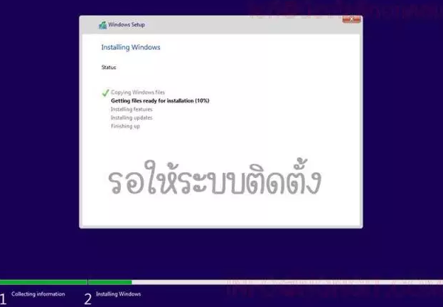
13. เมื่อมาถึงขั้นตอนนี้ก็จะเป็นหน้าแสดงผลของการติดตั้ง หลักจากติดตั้งเสร็จเรียบร้อย Windows จะ Restart คอมพิวเตอร์

Slide 25
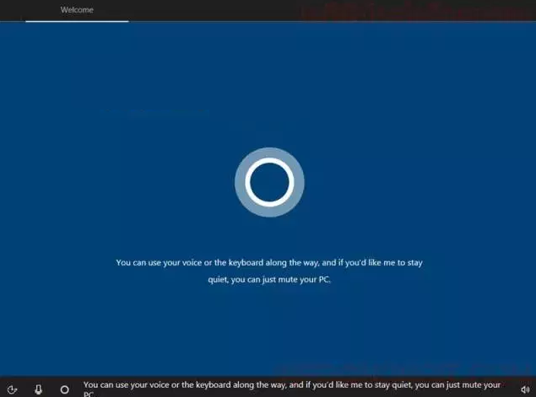
14. ให้รอจนเครื่องติดตั้งเสร็จแล้วจะแสดงหน้าเริ่มเข้าสู้การตั้งค่า Windows โดยจะเข้าหน้า Welcome จะมีเสียงพูดของระบบ เราสามารถปิดเสียงได้ที่ ไอคอนลำโพงด้านล่าง ให้รอสักครู่

Slide 26
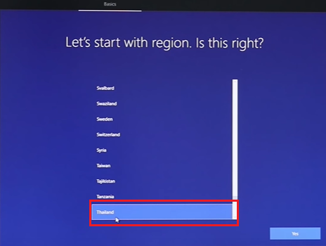
15. ที่หน้านี้ให้เลือกภูมิภาคโดยเลือก Thailand จากนั้นคลิกที่ปุ่ม Yes

Slide 27
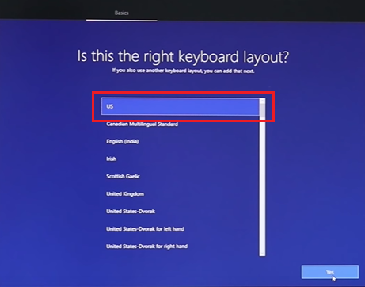
16. เป็นการตั้งค่า Keyboard ให้ทำการเลือก US แล้วคลิกปุ่ม Yes

Slide 28
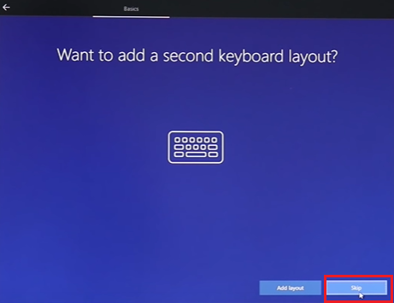
17. หน้านี้ให้กดข้ามไปก่อนโดยคลิก Skip

Slide 29

18. ที่ขั้นตอนนี้หากที่บ้านหรือที่ทำงานเดินสายแลน และเชื่อมต่ออินเตอร์ผ่านสายแลนไว้จะขึ้นตามรูปตัวอย่าง แต่หากไม่ได้ต่อสายแลนเครื่องจะให้เชื่อมต่อ WiFi ให้ทำการเชื่อมต่อไวไฟให้เรียบร้อย

Slide 30
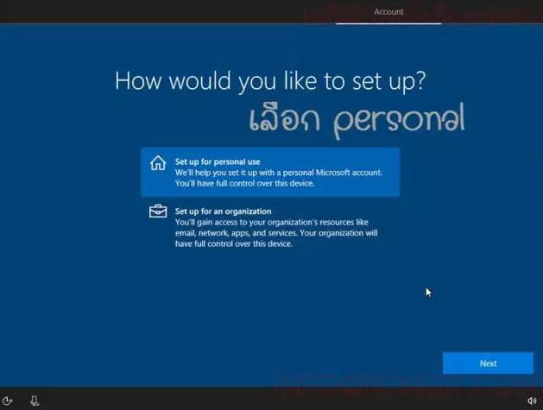
19. ที่หน้าแถบ Account ให้ทำการเลือก Set up for personal use แล้วคลิก Next

Slide 31
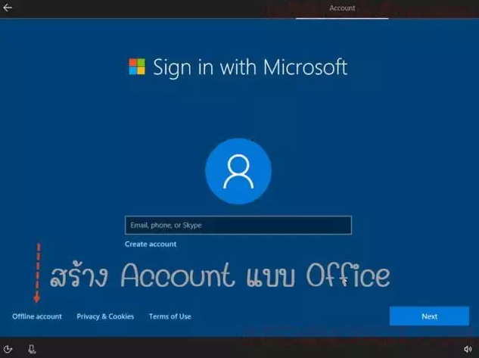
ขั้นตอนการสร้าง User Account
20. ให้คลิกที่ Office account
22. ให้ทำการกำหนดชื่อ Username ตามที่ต้องการ
23. หน้านี้จะให้กำหนดรหัสผ่านสำหรับเข้าเครื่อง หากไม่ต้องการตั้งรหัสก็ว่างไว้ แต่หากต้องการตั้งรหัสก็ใส่ให้เรียบร้อยแล้วคลิก Next
24. คลิกที่ปุ่ม Accept
25. ให้รอระบบทำการตั้งค่าข้อมูลสำหรับ Windows 10
26. รอสักพักเราก็จะเข้าสู่หน้า Desktop ของ Windows 10 แล้ว

Slide 32
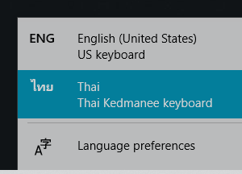
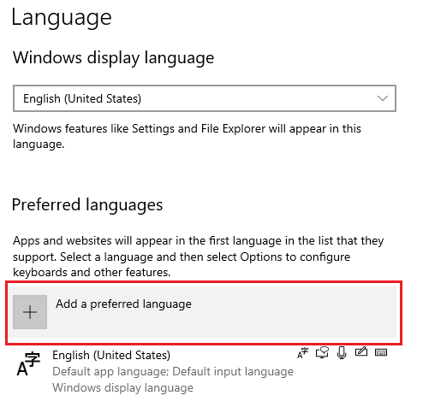
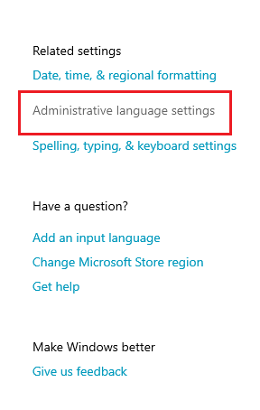
-คลิกที่ มุมขวาล่างตรงภาษาแล้วเลือก Leguage preferenes
-จากนั้นกดไปที่Administrative language setting ถ้าในเครื่องมีภาษาเดียวให้กด Add a preferred language เพื่อเพิ่มภาษา

Slide 33
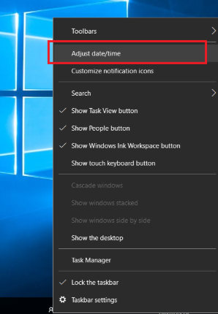
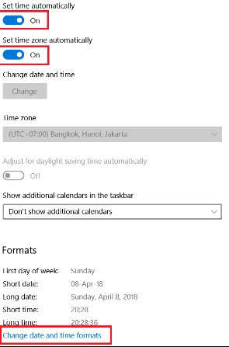
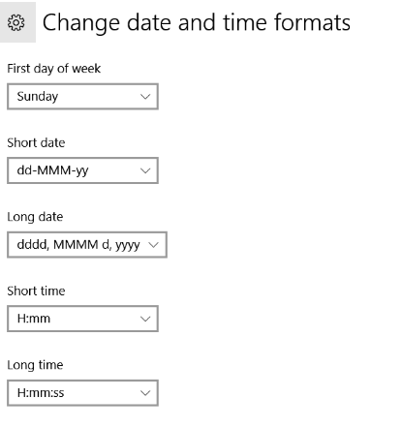
ตั้งค่านาฬิกาให้เป็นแบบ 24 ชั่วโมง
คลิกขวารูปนาฬิกามุมล่างขวาหน้าจอ –> Adjust date/Time
2. จากนั้นกดเปิด Auto Set time ทั้งสองอัน แล้วเลื่อนมาด้านล่างกด Change date and time formats
3. ตั้งค่าต่างๆ ตามรูปด้านล่างเลย จะเป็นแบบที่คนไทยนิยมใช้กัน และเวลาเป็นแบบ 24 ชั่วโมง

Slide 34
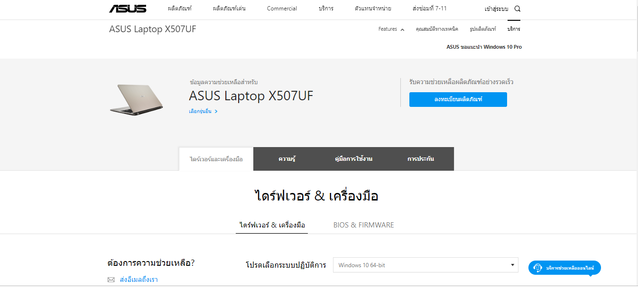
สิ่งที่ควรทำหลังจากการลง Windows ใหม่ นั้นคือการตรวจสอบ Driver ต่างๆ
ก็ให้ทำการดาวน์โหลดไดร์เวอร์ จากนั้นก็ทำการติดตั้งให้เรียบร้อย
ในการดาวน์โหลดต่างๆของ Driver เราก็จะต้องโหลดให้ตรงรุ่นของ Windows เราด้วย

Slide 35
thanks!

